Slide 1
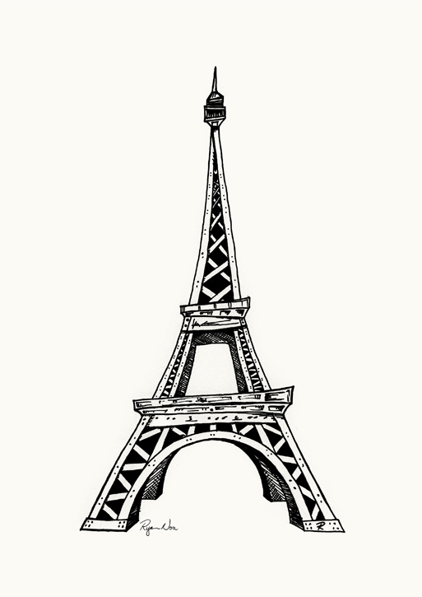
Paris
Turistička agencija: “1A TRAVEL
Kondina 20, 11000 Beograd
Br. telefona:011/655 78 00 faks:011/3349534
E-mail: info@1atravel.rs
OTP: 78/2020

Slide 2
Paris est la ville la plus peuplée et la capitale de la France1.
Elle se situe au cœur d'un vaste bassin sédimentaire aux sols fertiles et au climat tempéré, le bassin parisien, sur une boucle de la Seine, entre les confluents de celle-ci avec la Marne et l'Oise. Paris est également le chef-lieu de la région Île-de-France et le centre de la métropole du Grand Paris, créée en 2016. Elle est divisée en arrondissements, comme les villes de Lyon et de Marseille, au nombre de vingt. Administrativement, la ville constitue depuis le 1er janvier 2019 une collectivité à statut particulier nommée « Ville de Paris » (auparavant, elle était à la fois une commune et un département). L'État y dispose de prérogatives particulières exercées par le préfet de police de Paris. La ville a connu de profondes transformations sous le Second Empire dans les décennies 1850 et 1860 à travers d'importants travaux consistant notamment au percement de larges avenues, places et jardins et la construction de nombreux édifices, dirigés par le baron Haussmann, donnant à l'ancien Paris médiéval le visage qu'on lui connait aujourd'hui.

Slide 3
Transport en bus FLIXBUS
Départ de Belgrade: Lundi 31.08.2020. (07:30)
Arrivé à Paris: Mardi 01.09.2020. (13h)
Départ de Paris: Lundi 07.09.2020. (09h)
Arrivée à Belgrade: Mardi 08.09.2020. (10:30)

Slide 4
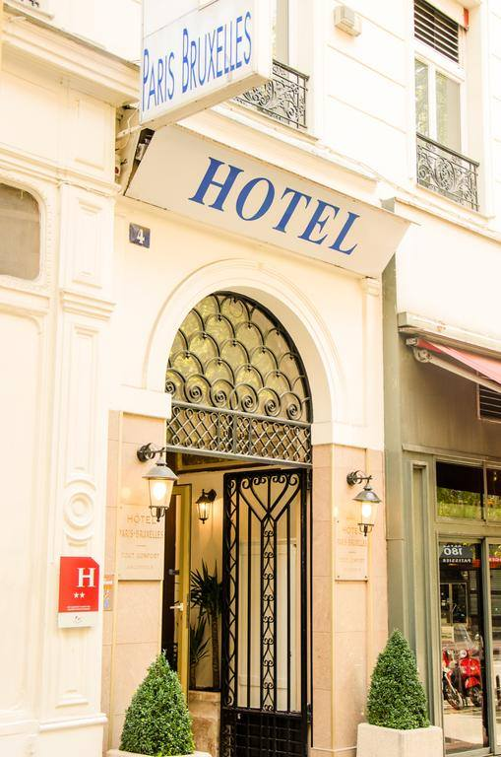
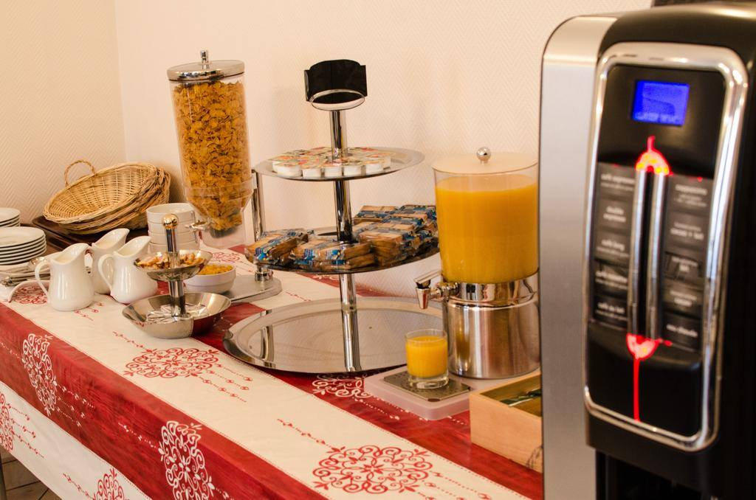
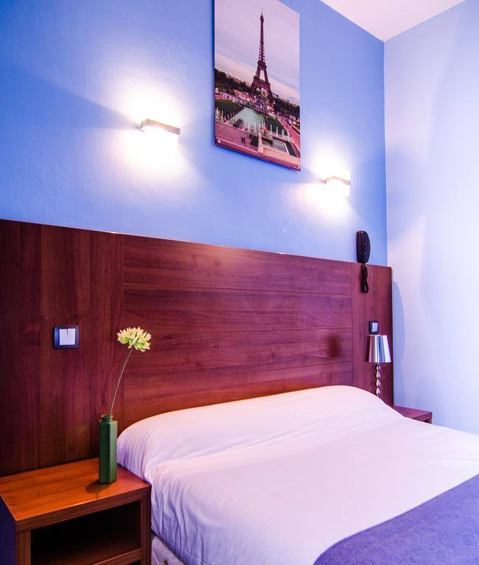
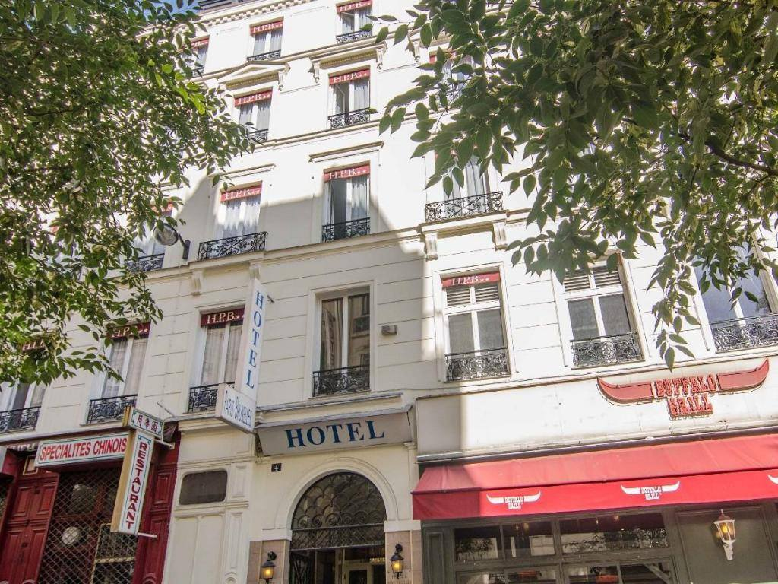
Hotel Paris Bruxelles 4 rue Meslay, 03. Tampl –La place de la République, 75003 Paris, France –au centre ville
5/2 BB

Slide 5
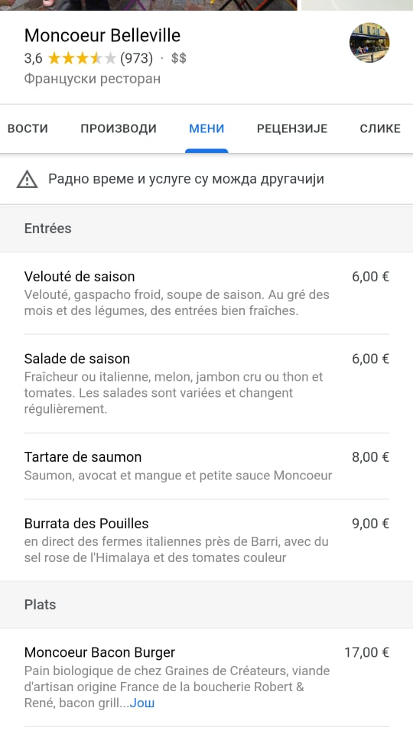
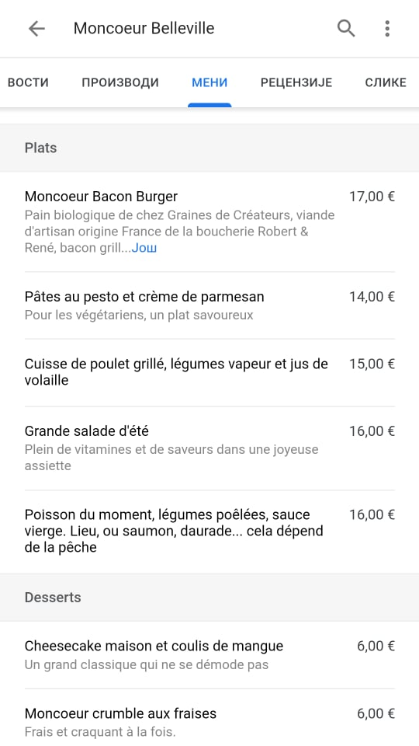
Moncoeur Belleville

Slide 6
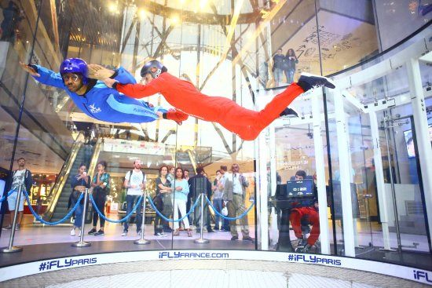
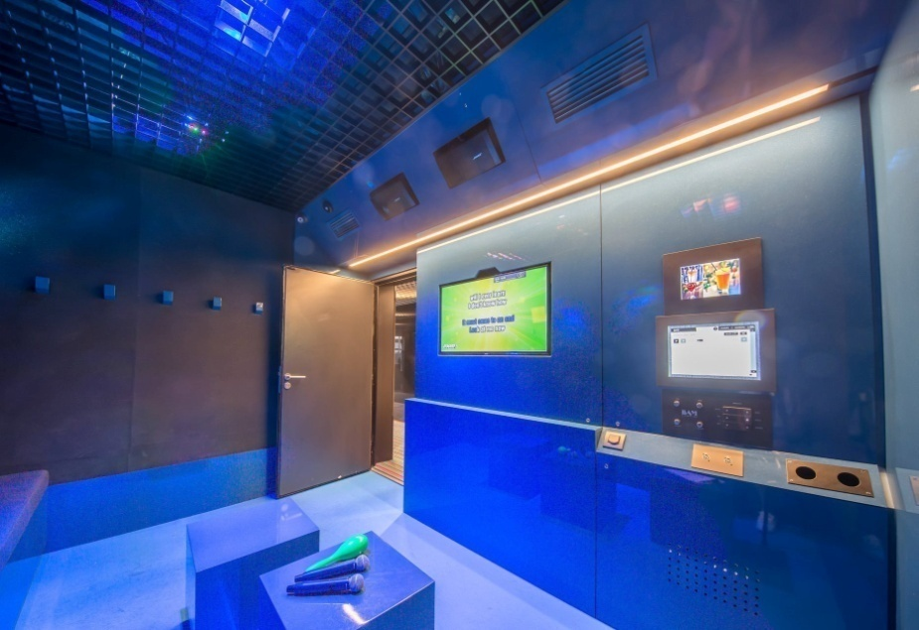
L’ amusant
BAM Karaoke Box Sentier
Quiz Room
iFLY Paris

Slide 7
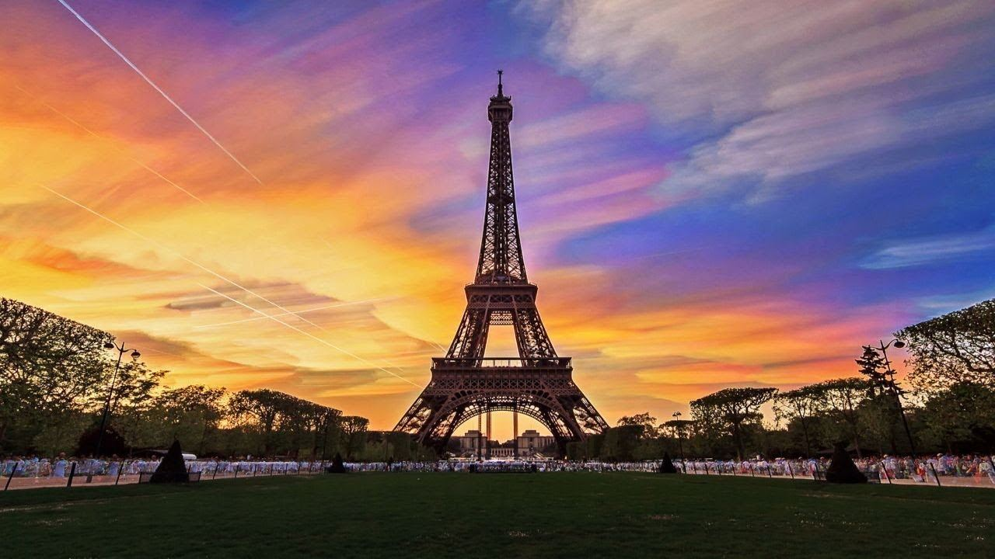
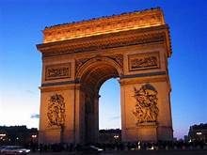
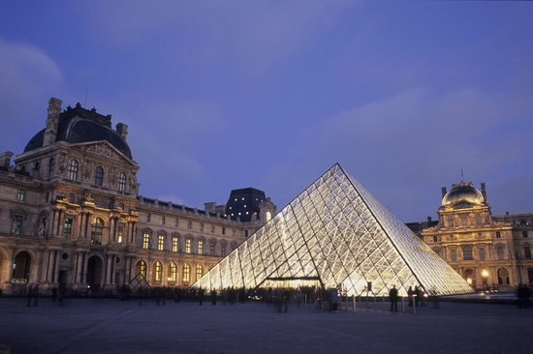
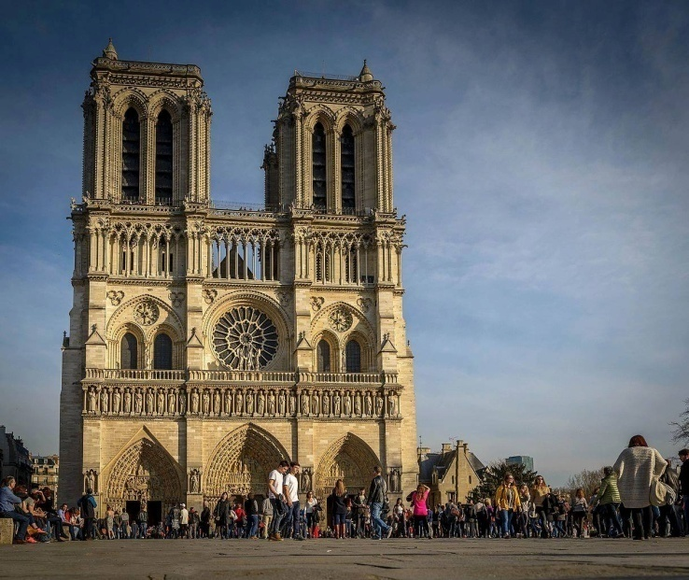
L’ importance
La tour Eiffel
La cathédrale Notre-Dame
L’arc de triomphe
Le musée du Louvre

Slide 8
La tour Eiffel
La tour Eiffel est une tour de fer puddlé de 324 mètres de hauteur (avec antennes)o 1 située à Paris, à l’extrémité nord-ouest du parc du Champ-de-Mars en bordure de la Seine dans le 7e arrondissement. Son adresse officielle est 5, avenue Anatole-France2.
Prix des billets pour la Tour Eiffel:
Le prix régulier du billet pour le sommet de la Tour Eiffel est de 17 euros.

Slide 9
La cathédrale Notre-Dame
La cathédrale Notre-Dame de Paris, communément appelée Notre-Dame, est l'un des monuments les plus emblématiques de Paris, située sur l'île de la Cité, et un lieu de culte catholique, siège de l'archidiocèse de Paris, dédiée à la Vierge Marie.
Billets pour la cathédrale gothique Notre-Dame de Paris:
L'entrée à la cathédrale est gratuite.
Prix ​​du billet pour visiter la terrasse de la cathédrale Notre-Dame de Paris:
Le prix régulier du billet est de 10 euros (€).
Entrée gratuite: personnes de moins de 26 ans.

Slide 10
L’arc de triomphe
L’arc de triomphe de l’Étoile, souvent appelé simplement l’Arc de triomphe, dont la construction, décidée par l'empereur Napoléon Ier, débuta en 1806 et s'acheva en 1836 sous Louis-Philippe, est situé à Paris, dans les 8e, 16e, et 17e arrondissements.

Slide 11
Le musée du Louvre
Le musée du Louvre est un musée situé à Paris, en France.
Une préfiguration en est imaginée en 1775-1776 par le comte d'Angivillier, directeur général des Bâtiments du roi, comme lieu de présentation des chefs-d'œuvre de la collection de la Couronne.

Slide 12
Transport | Le bus “Flixbus” | Départ de Belgrade: Lundi 31.08.2020. (07:30) Arrivé à Paris: Mardi 01.09.2020. (13h) Départ de Paris: Lundi 07.09.2020. (09h) Arrivée à Belgrade: Mardi 08.09.2020. (10:30) | 74,5€ (par personne)
Hôtel | Hotel Paris Bruxelles | 4 rue Meslay, 03. Tampl –La place de la République, 75003 Paris, France –au centre ville | 486,8€ (par personne)
Restaurant | Moncoeur Belleville | 1, rue des Envierges - 75020 Paris
Commission pour une agence de voyage |  | 10% | 80€ (par personne)
 |  | Au total: | 641,3€ >

